Slide 1
Interacciones físicas: La electricidad
Profesor: Felipe Peña

Slide 2
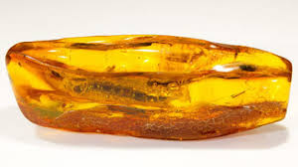
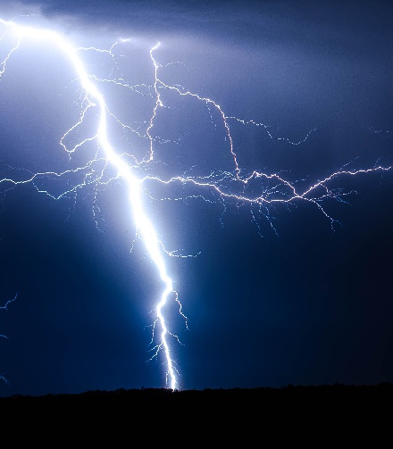
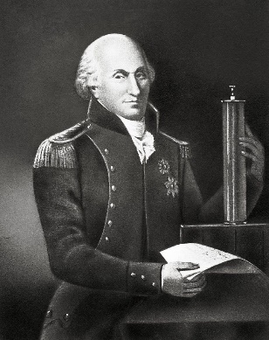
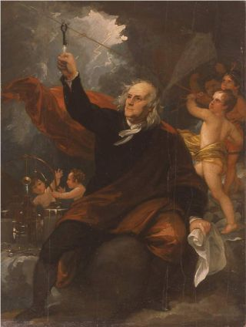
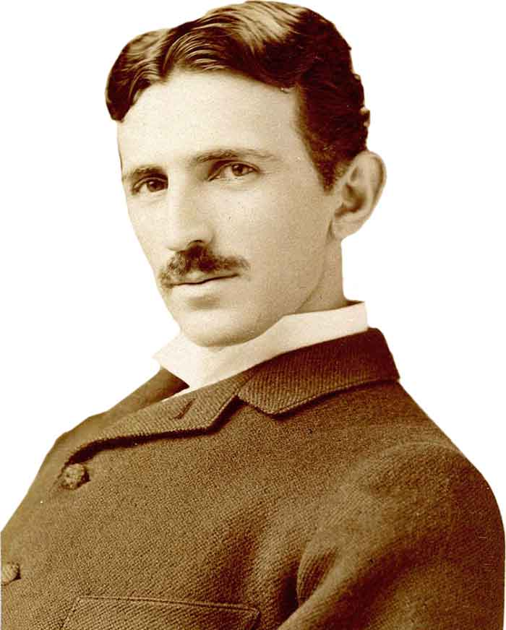
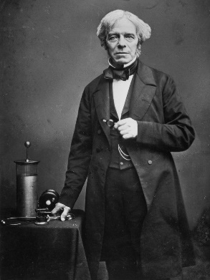
¿Qué es la electricidad?
Fenómeno natural producido por cargas eléctricas al cambiar su posición.
Existen 2 tipos de cargas: positivas (+) y negativas (–)
Podemos hablar de electricidad estática y corriente eléctrica

Slide 3
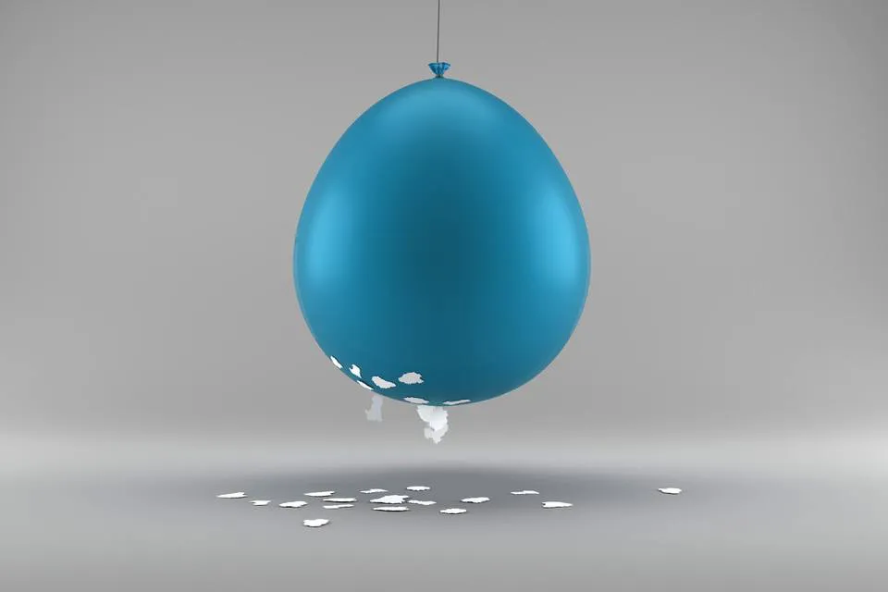
Electricidad estática
Interacción entre diferentes cargas puntuales cargadas eléctricamente.
Una fuerza ejercida a distancia se ubica en un “campo”. A este lo llamamos un campo electromagnético.
Las cargas puntuales pueden ser desde partículas subatómicas hasta planetas y estrellas
https://youtu.be/x1-SibwIPM4

Slide 4
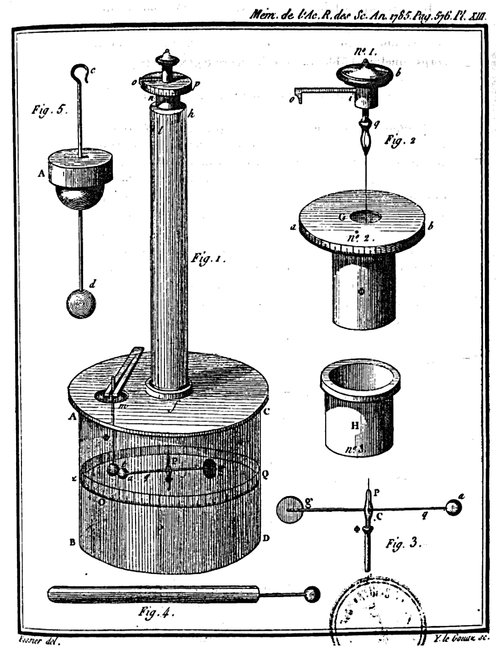
Ley de Coulomb
$$F=k\frac{q_{1}×q_{2}}{r^{2}}$$
La ley de Coulomb relaciona la fuerza con la que interactuarán las cargas eléctricas, esta se relaciona con la intensidad (cantidad) de cargas presentes, su distancia y el medio en el cuál se encuentran.
A mayor distancia, menor será la fuerza con la que interactúen las cargas.

Slide 5
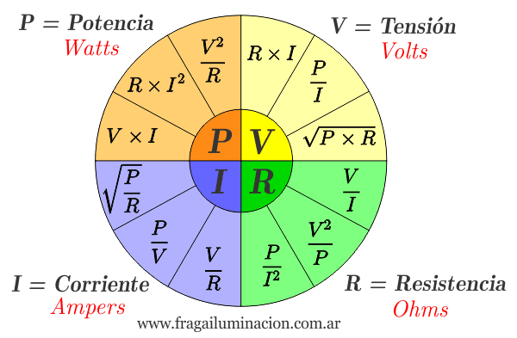
Cargas en movimiento
Al existir dos cuerpos con diferentes potenciales eléctricos, estos tienden a igualarse si las condiciones lo permiten.
Al transitar las cargas por un conductor podremos medir 4 propiedades de este movimiento: la Tensión, la Corriente o Intensidad, la Resistencia y la Potencia.

Slide 6
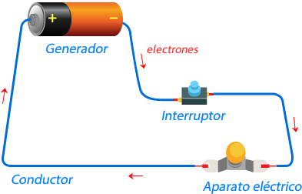
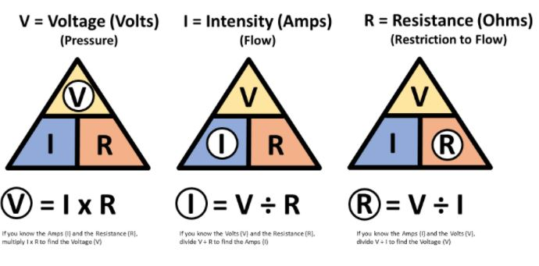
Ley de Ohm
V= 1,5v
Voltaje: corresponde a la diferencia de potencial eléctrico en un circuito (diferencia de cantidad de cargas entre dos puntos del circuitos). Se mide en voltios.
Intensidad: Cantidad de cargas moviéndose a través de un punto. Se mide en Amperes.
Resistencia: Oposición al movimiento de cargas ejercida por un material. Se mide en Ohmios.
Potencia: Trabajo mecánico realizado por las cargas al desplazarse.
R= 30Ω

Slide 7
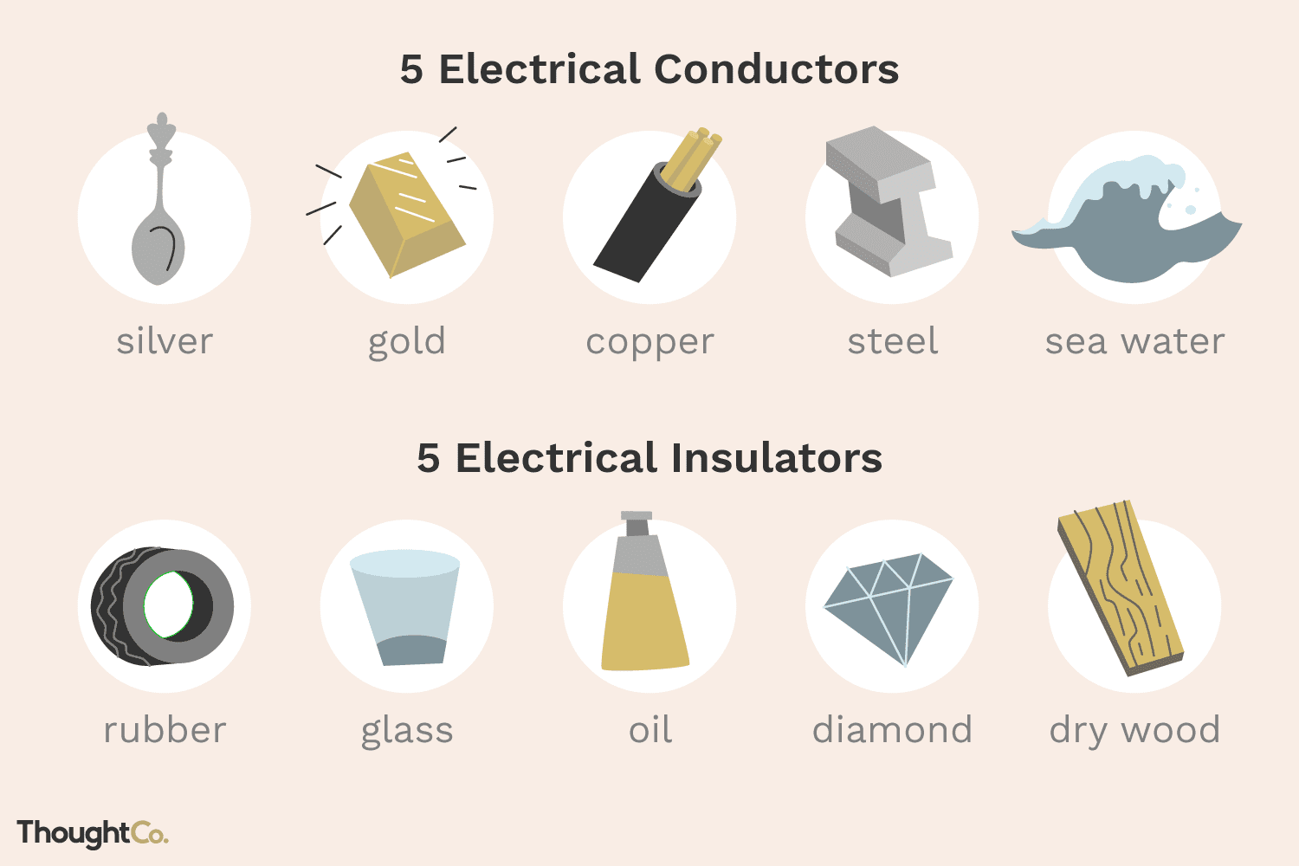
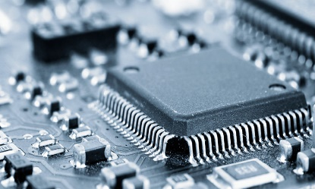
Conductores y aislantes
Los conductores transmiten fácilmente las cargas eléctricas.
Los aislantes transmiten con mucha dificultad las cargas eléctricas.
Cuando podemos controlar el paso de las cargas creamos semi-conductores.

Slide 8
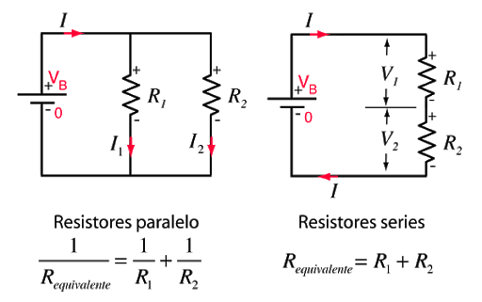
Tipos de circuitos
Los tipos de circuitos se determinarán por la disposición de las resistencia dentro del circuito.
Si los resistores (o resistencias) se encuentran separadas por un nodo previo a estos, están en paralelo.
Si los resistores (o resistencias) se encuentran de forma continua, están en serie.

